Slide 1

第4章 SQLite数据库

Slide 2

本章内容
SQLite简介
SQLiteOpenHelper
SQLiteDatabase
数据的增删改查操作(重点)

Slide 3

SQLite简介
前面我们学习了使用文件与SharedPreference来保存数据,但是在很多情况下,如：app要处理可能变化的复杂数据结构,如：银行的存钱与取钱……使用前两者就会显得很无力或者繁琐。
SQLite

Slide 4
SQLite简介
SQLite是一个轻量级的开源关系型数据库，运算速度快，占用资源少，在内存中只需占用几百K的存储空间，很适合在移动设备上使用！
SQLite的发展
  2000年由D.Richard Hipp开始开发
  2001年发布2.0v
  2004年发布3.0v(采用了不同的数据文件格式以及编程接口)

Slide 5
SQLite特点
占用空间小
运行高效
可移植性好
支持标准SQL语法
支持ACID事务
零配置：无需安装和网络管理配置
支持多种开发语言,C, PHP, Perl, Java, C#,Python
SQLite没有服务器进程，它通过文件保存数据，该文件是跨平台的，可以放在其他平台中使用。

Slide 6
SQLite简介
SQLite可以解析大部分标准SQL语句，如：
1、查询语句：
select * from 表名 where 条件子句 group by 分组子句 having ... order by 排序子句
如：select * from person order by id desc
2、插入语句：
insert into 表名(字段列表) values(值列表)。
如： insert into person(name, age) values(‘张三’,3)
3、更新语句：
update 表名 set 字段名=值 where 条件子句。
如：update person set name=‘李四’ where id=10
4、删除语句：delete from 表名 where 条件子句。
如：delete from person where id=10

Slide 7
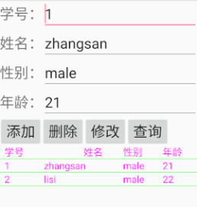
案例

Slide 8
SQLite相关类
SQLiteOpenHelper：抽象类，我们通过继承该类，然后重写数据库及表创建以及更新的方法， 我们还可以通过该类的对象获得数据库实例，或者关闭数据库。
SQLiteDatabase：数据库访问类，我们可以通过该类的对象来对数据库中的表进行增删改查的操作，类似jdbc的Connection和Preparement的结合体
Cursor：游标，有点类似于JDBC里的resultset结果集，可以简单理解为指向数据库中某 一个记录的指针。

Slide 9
SQLiteOpenHelper类
对于涉及数据库的app,我们不可能手动地创建数据库文件,所以需要在第一次启用app 的时候就创建好数据库表;而当我们的应用进行升级需要修改数据库表的结构时,这个时候就需要 对数据库表进行更新了。
SQLiteOpenHelper是Android提供的一个管理数据库的抽象工具类，用于管理数据库的创建和版本更新。

Slide 10
SQLiteOpenHelper类
定义：SQLiteOpenHelper是一个辅助类
作用：管理数据库及表（创建、增、修、删） & 版本的控制。
使用过程：通过创建子类继承SQLiteOpenHelper类，实现它的一些方法来对数据库进行操作。
在实际开发中，为了能够更好的管理和维护数据库，我们会封装一个继承自SQLiteOpenHelper类的数据库操作类，然后以这个类为基础，再封装我们的业务逻辑方法。

Slide 11
SQLiteOpenHelper类
流程：
Step 1：自定义一个类继承SQLiteOpenHelper类
Step 2：在该类的构造方法中设置好要创建的数据库名,版本号
Step 3：重写onCreate( )方法创建表结构
Step 4：重写onUpgrade( )方法定义版本号发生改变后执行的操作

Slide 12

SQLiteOpenHelper包含如下常用的方法。
public SQLiteOpenHelper(Context context,String name,CursorFactory factory,int version):构造方法，一般需要传递一个创建的数据库名称即name参数，版本号version最小为1.
context:上下文对象。 Name:数据库的名称
factory:数据库游标工厂类，当查询(query)被提交时，该对象会被调用来实例化一个游标。一般用null代替。
Version:数据库版本
注意：数据库实际上是没有被创建或者打开的，直到getWritableDatabase() 或者 getReadableDatabase() 方法中的一个被调用时才会进行创建或者打开

Slide 13
2.abstract void onCreate(SQLiteDatabase db):当第一次创建数据库时回调的方法，可以完成创建数据库表结构及添加一些应用使用到的初始化数据等功能。创建的数据库放在/data/data/<your package name>/database目录下。
3.abstract void onUpgrade(SQLiteDatabase db,int oldVersion,int newVersion): 当数据库版本更新时回调该方法。

Slide 14
4. Synchronized SQLiteDatabase getReadableDatabase():以可读的方式打开数据库（如果打开的数据库磁盘满了，此时只能读不能写，以只读方式打开数据库），返回对应的SQLiteDatabase对象。
5. Synchronized SQLiteDatabase getWritableDatabase():以可读写的方式打开数据库（如果打开的数据库磁盘满了，此时只能读不能写，会报错），返回对应的SQLiteDatabase对象。
6.Synchronized void close(): 关闭所有打开的SQLiteDatabase。

Slide 15
SQLiteOpenHelper类
Step1:得到一个SQLiteOpenHelper对象（该类是一个抽象类，必须自写一个类继承它）
构造函数：
public SQLiteOpenHelper (Context context, String name, SQLiteDatabase.CursorFactory factory, int version)
创建一个帮助对象，打开或者管理数据库。该方法通常快速返回。数据库并没有实际创建或打开，直到getWritableDatabase() 或getReadableDatabase()其中一个被调用。
参数：
context 用来打开或创建数据库
name 数据库文件名
factory 用来创建对象游标，或者默认为null
version 数据库的序号(从1开始)

Slide 16
示例
public class PersonSQLiteOpenHelper extends SQLiteOpenHelper{
//用来定义数据库的名称，数据库查询的结果集，数据库的版本
public PersonSQLiteOpenHelper(Context context){
super(context,”person.db”,null,5);
}
//数据库第一次被创建时调用该方法
public void onCreate(SQLiteDatabase db){
//初始化数据库的表结构，执行一条建表的SQL语句
db.execSQL(“create table person(id integer primary key autoincrement,)”+”name varchar(20),”+”number varchar(20))”);
}
//当数据库的版本号增加时调用
public void onUpgrade(SQLiteDatabase db,int oldVersion,int newVersion){
db.execSQL(“alter table person add account varchar(20)”);
}
}

Slide 17
SQLiteOpenHelper类
Step2:使用getReadableDatabase(),getWriteableDatabase()方法获得一个可读或可读写的SQLiteDatabase数据库对象
Step3:用Step2中得到的SQLiteDatabase对象对数据库进行操作：增删改查。

Slide 18
SQLiteDatabase
Android提供了一个名为SQLiteDatabase的类，该类是Android上对SQLite的最底层的封装，几乎所有的对数据库的管理操作最终都通过这个类的对象来实现。
使用该类可以完成对数据的如下操作：
添加(Create)
查询(Retrieve)
更新(Update)
删除(Delete)
这些操作简称为CRUD。

Slide 19
SQLiteDatabase
SQLiteDatabase提供了如下方法操作数据库
常用方法 | 功能描述
openOrCreateDatabase (String path, SQLiteDatabase.CursorFactory factory) | 打开或创建数据库
openDatabase (String path, SQLiteDatabase.CursorFactory factory, int flags) | 打开指定的数据库
close() | 关闭数据库
query (String table, String[] columns, String selection, String[] selectionArgs, String groupBy, String having, String orderBy,String limit) | 查询记录
insert (String table, String nullColumnHack, ContentValues values) | 插入一条记录
delete (String table, String whereClause, String[] whereArgs) | 删除一条记录
update (String table, ContentValues values, String whereClause, String[] whereArgs) | 修改记录
execSQL(String sql) | 执行一条非查询的SQL语句

Slide 20
SQLiteDatabase常见方法
public static SQLiteDatabase openDatabase (String path, SQLiteDatabase.CursorFactory factory, int flags)
打开path路径文件所代表的数据库，返回值是数据库SQLiteDatabase 对象。如果数据库不存在则抛出FileNotFoundException 异常。
参数解释：
path:指定路径的数据库文件，如”/data/data/com.ssh.sql/databases/game.db”

Slide 21
SQLiteDatabase常见方法
factory:构造查询时的游标对象，当查询(query)被提交时，该对象会被调用来实例化一个游标,如果指定该参数为null,则使用默认游标
游标（Cursor）是处理数据的一种方法，为了查看或者处理结果集中的数据，游标提供了在结果集中一次一行或者多行前进或向后浏览数据的能力。
把游标当作一个指针，它可以指定结果中的任何位置，然后允许用户对指定位置的数据进行处理。

Slide 22
SQLiteDatabase常见方法
flags参数控制数据库的访问模式有4种，多个模式组合用|隔离：
OPEN_READWRITE：以可读写方式打开数据库
OPEN_READONLY ：以只读方式打开数据库
CREATE_IF_NECESSARY：检查数据库是否存在，若不存在，则创建数据库
NO_LOCALIZED_COLLATORS：打开数据库时，不按照本地化语言对数据进行排序

Slide 23
SQLiteDatabase常见方法
示例：
SQLiteDatabase db= SQLiteDatabase.openDatabase
("databases/myDBase.db", null, SQLiteDatabase. OPEN_READWRITE| SQLiteDatabase. CREATE_IF_NECESSARY);

Slide 24
SQLiteDatabase常见方法
public static SQLiteDatabase openOrCreateDatabase (String path, SQLiteDatabase.CursorFactory factory)
打开或创建path文件所代表的SQLite数据库，返回值是SQLiteDatabase对象。
public static SQLiteDatabase openOrCreateDatabase (File file, SQLiteDatabase.CursorFactory factory)
打开或创建file文件所代表的SQLite数据库，返回值是SQLiteDatabase对象。

Slide 25
SQLiteDatabase常见方法
示例：
SQLiteDatabase db=SQLiteDatabase.openOrCreateDatabase("/sdcard/mydatabase.db", null);

Slide 26
SQLiteDatabase数据库操作
在程序中获取SQLiteDatabase对象后，接下来就可以调用对象的方法操作数据库。
创建表
SQLite没有提供专门的方法创建表，可通过execSQL()方法指定SQL语句来创建表。
示例：
//创建表的SQL语句
String SQL_CT=“CREATE TABLE student (ID INTEGER PRIMARY KEY,age INTEGER,name TEXT)”;
//执行该SQL语句创建表
db.execSQL(SQL_CT);

Slide 27
SQLiteDatabase数据库操作
删除表
通过execSQL()方法指定SQL语句来删除表。
示例：
//创建表的SQL语句
String SQL_DROP=“DROP TABLE student”;
//删除表
db.execSQL(SQL_DROP);

Slide 28
SQLiteDatabase数据库操作
插入一条记录
向表中插入记录有两种实现方式：insert()方法和execSQL()方法

Slide 29
SQLiteDatabase数据库操作
1、insert()方法
long insert(String table,String nullColumnHack, ContentValues values): 向表中插入数据，返回新插入行号。
table:想插入数据的表名
nullColumnHack：强行插入null值的数据列的列名。
values：代表一行记录的数据。ContentValues是存取数据的类。put(String key,XXX val)方法来进行插入值的设置，其中key为列名，val的值可以为SQLite支持的数据类型。
返回值，为新插入的行ID，-1时插入错误。

Slide 30
SQLiteDatabase数据库操作
示例:
//创建ContentValues 对象
ContentValues values = new ContentValues();
//往该对象里放键值对
values.put(“ID”, 1);
values.put(“name”, “张三丰");
values.put("age", 26);
//插入数据
long rowid = db.insert(“student”, null, values);//返回新添记录的行号，与主键id无关
ContentValues类似于MAP，它提供了存取数据对应的put(String key, Xxx value)和getAsXxx(String key)方法， key为字段名称，value为字段值，Xxx指的是各种常用的简单数据类型，如：String、Integer等。不能存储对象。这和Bundle不同。

Slide 31
SQLiteDatabase数据库操作
2、execSQL()方法
首先要编写插入数据的SQL语句；
然后执行execSQL()方法
public void execSQL(String sql) throws SQLException
public void execSQL(String sql, Object[] bindArgs) throws SQLException

Slide 32
SQLiteDatabase数据库操作
//第一种方法是写入固定数据
//定义插入SQL语句
String SQL_INSERT=“INSERT INTO student (ID,age,name) values (1,26,’张三丰’)”；
//调用execSQL()方法执行SQL语句，将数据插入到student表
db.execSQL(SQL_INSERT);
//第二种方法数据写入是灵活的，可以拼从页面上获取的数据String SQL_INSERT=“INSERT INTO student (ID,age,name) values (?,?,?)”；
db.execSQL(SQL_INSERT,new String[]{“1”, “26”, “张三丰”});

Slide 33
SQLiteDatabase数据库操作
更新一条记录
实现方式：update()方法和execSQL()方法。
1、update()方法
public int update(String table,ContentValues values,String whereClause,String[] whereArgs): 更新表中指定的数据。该方法返回受此update语句影响的记录的条数。
参数解释：
table:想要更新数据的表名
values:想要更新的数据
whereClause:更新的条件，满足该where子句的记录将会被更新。如果为null，则所有行都将更新。
whereArgs:为where子句传入的参数。

Slide 34
SQLiteDatabase数据库操作
示例：修改张三丰的姓名和年龄。
ContentValues values=new ContentValues();
values.put(“name”, “张丰");
values.put("age", 20);
db.update(“student”, values, “name=?”, new String[]{“张三丰”});

Slide 35
SQLiteDatabase数据库操作
2、execSQL()方法
首先要编写插入数据的SQL语句；
然后执行execSQL()方法
public void execSQL(String sql) throws SQLException
public void execSQL(String sql, Object[] bindArgs) throws SQLException

Slide 36
SQLiteDatabase数据库操作
//定义更新SQL语句
String SQL_UPDATE=“UPDATE student SET age=20 where name=‘张三丰’”；
//调用execSQL()方法执行SQL语句，更新student表里的数据
db.execSQL(SQL_UPDATE);
//定义更新SQL语句
String SQL_UPDATE=“UPDATE student SET age=？ where name=？”；
//调用execSQL()方法执行SQL语句，更新student表里的数据
db.execSQL(SQL_UPDATE，new Object[]{20,”张三丰”});

Slide 37
SQLiteDatabase数据库操作
删除记录
实现方式：delete()方法和execSQL()方法。
1、delete()方法
int delete(String table,String whereClause,String[] whereArgs): 删除表中指定的数据。返回值为删除的行数，0时代表失败。
参数解释：
table:要对其进行删除操作的表名
whereClause：删除条件
whereArgs：删除条件参数数组
示例：
db.delete(“student”, “name=?”, new String[]{“张三丰”});

Slide 38
SQLiteDatabase数据库操作
2、execSQL()方法
//定义删除语句
String SQL_Del=“delete from student where id=10”；
//调用execSQL()方法执行SQL语句，删除student表里对应的数据
db.execSQL(SQL_Del);

Slide 39
SQLiteDatabase数据库操作
查询记录
实现方式：query()方法和rawQuery()方法。

Slide 40
SQLiteDatabase数据库操作
查询表student中一个班级中年龄大于20，性别为男的人数
select classid,COUNT(*)as ‘>20岁人数’
from student
where sex=‘男’
group by classid,age
having age>20
--需要注意说明：当同时含有where子句、group by 子句 、having子句及聚集函数时，执行顺序如下：
--执行where子句查找符合条件的数据；
--使用group by 子句对数据进行分组,对group by 子句形成的组运行聚集函数计算每一组的值；
--最后用having 子句去掉不符合条件的组。
--Order By语句对视图进行排序

Slide 41
SQLiteDatabase数据库操作
public Cursor query(String table, String[] columns, String selection, String[] selectionArgs, String groupBy, String having, String orderBy,String limit)：对数据表根据一定的条件查询数据，返回值为cursor对象。
table：表名。相当于from关键字后面的部分。
columns：要查询出来的列名。相当于select关键字后面的部分。
selection：查询条件子句，相当于where关键字后面的部分，在条件子句允许使用占位符“?”
selectionArgs：对应于selection语句中占位符的值，值在数组中的位置与占位符在语句中的位置必须一致，否则就会有异常。
groupBy：相当于group by关键字后面的部分，若为null则不分组
having：相当于having关键字后面的部分，若为null则返回全部
orderBy：相当于order by关键字后面部分,为null则默认排序方式;
limit：限制返回的记录的条数，为null则不限制。

Slide 42
SQLiteDatabase数据库操作
示例：
Cursor cursor = db.query(“student.db”, new String[]{“ID,name,age”}, “name like ?”, new String[]{“张%"}, null, null, “ID desc", null);

Slide 43
游标Cursors
Cursor是结果集游标，用于对结果集进行随机访问,与JDBC中的ResultSet作用很相似。
一个游标(Cursors)是一个简单的指针
  它从查询结果的一个元组跳到下一个元组(或是前一个或是第一个或是……)
游标(Cursors)在它定位位置的那一刻返回元组数据

Slide 44
游标Cursors
Cursor提供如下方法来移动查询结果的记录指针。
boolean moveToNext()方法可以将游标从当前行移动到下一行，如果已经移过了结果集的最后一行，返回结果为false，否则为true。
boolean moveToPrevious()方法：用于将游标从当前行移动到上一行，如果已经移过了结果集的第一行，返回值为false，否则为true
boolean moveToFirst()方法：用于将游标移动到结果集的第一行，如果结果集为空，返回值为false，否则为true

Slide 45
游标Cursors
boolean moveToLast()方法：用于将游标移动到结果集的最后一行，如果结果集为空，返回值为false，否则为true 。
boolean moveToPosition(int position):将记录指针移动到指定的行，如果移动成功则返回true。
boolean move(int offset):将记录指针向上或向下移动指定的行数。Offset为正数就是向下移动，为负数就是向上移动。

Slide 46
游标Cursors
String getColumnName(int columnIndex):从给定的索引返回列名
id
name
age
0
1
2

Slide 47
游标Cursors
int getColumnIndex(String columnName)：返回给定名称的列的基于0开始的index，如果该属性列不存在则返回-1
int getInt(int columnIndex):获取指定索引列的整型值
String getString(int columnIndex):获取指定索引列的字符串

Slide 48
SQLiteDatabase数据库操作
示例：
Cursor cursor = db.query(“student”, new String[]{“ID,name,age”}, “name like ?”, new String[]{“张%"}, null, null, “ID desc", null);
while (cursor.moveToNext()) {
int personid = cursor.getInt(0); //获取第一列的值,第一列的索引从0开始
String name = cursor.getString(1);//获取第二列的值
int age = cursor.getInt(2);//获取第三列的值
//String name = cursor.getString(cursor.getColumnIndex("name"));
}
cursor.close();db.close();

Slide 49
SQLiteDatabase数据库操作
SQLiteDatabase的rawQuery() 用于执行select语句。
public Cursor rawQuery (String sql, String[] selectionArgs)：执行带占位符的SQL查询。
第一个参数为select语句；
第二个参数为select语句中占位符参数的值，如果select语句没有使用占位符，该参数可以设置为null。

Slide 50
SQLiteDatabase数据库操作
示例：
不带占位符参数的select语句：
Cursor cursor = db.rawQuery(“select * from student”, null);
带占位符参数的select语句：
Cursor cursor = db.rawQuery(“select * from student where name like ? and age=?”, new String[]{“张%", “20"});

Slide 51
SQLiteDatabase数据库操作
关闭数据库
  使用完SQLiteDatabase对象后一定要关闭，否则数据库连接会一直存在，会不断消耗内存，并且报出数据库未关闭异常，当系统内存不足时将获取不到SQLiteDatabase对象。
close();

Slide 52
SQLiteDatabase数据库操作
删除数据库
  public static boolean deleteDatabase (File file)
  删除指定名称的数据库（SQLiteDatabase
  类，如果是Context类则为boolean deleteDatabase(String name)）
  File为要删除的数据库及路径
  假如数据库成功删除则返回true，失败则为false(例如数据库不存在)
SQLiteDatabase.deleteDatabase(new File("Database.db“));

Slide 53
上节课内容回顾
SQLiteOpenHelper：抽象类，我们通过继承该类，然后完成数据库及表创建以及更新。
SQLiteDatabase：数据库访问类，我们可以通过该类的对象来对数据库中的表进行增删改查的操作。

Slide 54
上节课内容回顾
SQLiteDatabase提供了如下方法操作数据库
常用方法 | 功能描述
openOrCreateDatabase (String path, SQLiteDatabase.CursorFactory factory) | 打开或创建数据库
openDatabase (String path, SQLiteDatabase.CursorFactory factory, int flags) | 打开指定的数据库
close() | 关闭数据库
query (String table, String[] columns, String selection, String[] selectionArgs, String groupBy, String having, String orderBy,String limit) | 查询记录
insert (String table, String nullColumnHack, ContentValues values) | 插入一条记录
delete (String table, String whereClause, String[] whereArgs) | 删除一条记录
update (String table, ContentValues values, String whereClause, String[] whereArgs) | 修改记录
execSQL(String sql) | 执行一条非查询的SQL语句

Slide 55
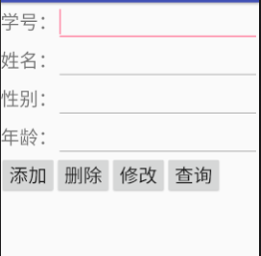
案例
StudentManageActivity.java

Slide 56
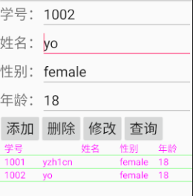
分析
布局文件 --------View层
Activity文件---------Controller层
Helper文件：建立数据库和表，版本更新
Dao层：对数据库表中数据增删改查操作
Entity：数据库在项目中的类，主要用于定义与数据库对象应的属性，提供get/set方法,tostring方法,有参无参构造函数。

Slide 57
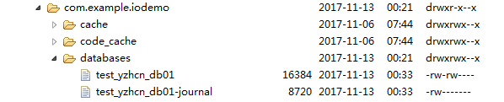
SQLite数据库存储的位置
打开Android Device Monitor中的DDMS
data\data\包名\databases\
前者是我们创建的数据库，而后者则是为了能让数据库支持事务而产生的临时的日志文件。

Slide 58
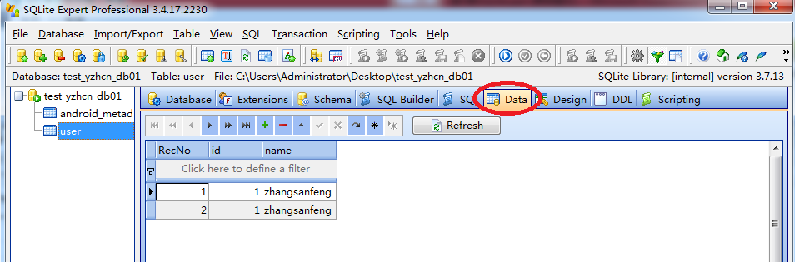
数据库文件的查看
导出来，然后用SQLite的图形化工具（SQLite Expert Professional）查看
SQLiteExpert.zip
把我们的db文件导出到电脑桌面，打开SQLiteExpert。

Slide 59
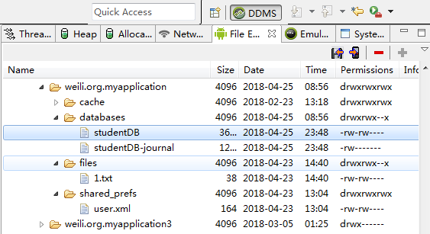
数据库文件位于：/data/data/你的程序包名/databases/下

Slide 60
SQLiteDatabase事务操作
事务操作的同步特点：针对数据库的一组操作(可以由一条或者多条SQL语句组成)，如果其中有一条语句无法执行，那么所有的语句都不会执行。
事务ACID特性:
原子性
一致性
隔离性
持久性

Slide 61
SQLiteDatabase事务操作
举例：模拟银行转账。
//获取一个可写的SQLiteDataBase对象db，开始数据库的事务
db.beginTransaction();
try{ //执行转出操作
db.execSQL(“update person set account=account-1000 where name=?”,new Object[]{“zhangsan”});
//执行转入操作
db.execSQL(“update person set account=account+1000 where name=?”,new Object[]{“wangwu”});
//标记数据库事务执行成功
db.setTransactionSuccessful();
}catch(Exception e){
Log.i(“事务处理失败”,e.toString());
}finally{
db.endTransaction();//关闭事务
db.close();}}

Slide 62
SQLiteDatabase事务操作
需要注意：
事务操作完成后一定要使用endTransaction()方法关闭事务，当执行到endTransaction()方法时首先会检查是否有事务执行成功的标记，有则提交数据，无则回滚数据。最后会关闭事务，如果不关闭事务，事务只有到超时才会自动结束，会降低数据库并发效率。因此，通常该方法放在finally中执行。

Slide 63
小结
SQLiteOpenHelper
SQLiteDatabase
数据的增删改查操作(重点)

